Slide 1
CÁC SỐ ĐẾN 10000
BÀI: CÁC SỐ CÓ BỐN CHỮ SỐ

Slide 2



Thứ hai, ngày 17 tháng 1 năm 2022
TǨn
Các số có bốn chữ số.

Slide 3

MỤC TIÊU BÀI HỌC
Nhận biết các số có bốn chữ số (các chữ số đều khác 0)
Biết đọc, viết các số có bốn chữ số và giá trị của các chữ số ở từng hàng.

Slide 4
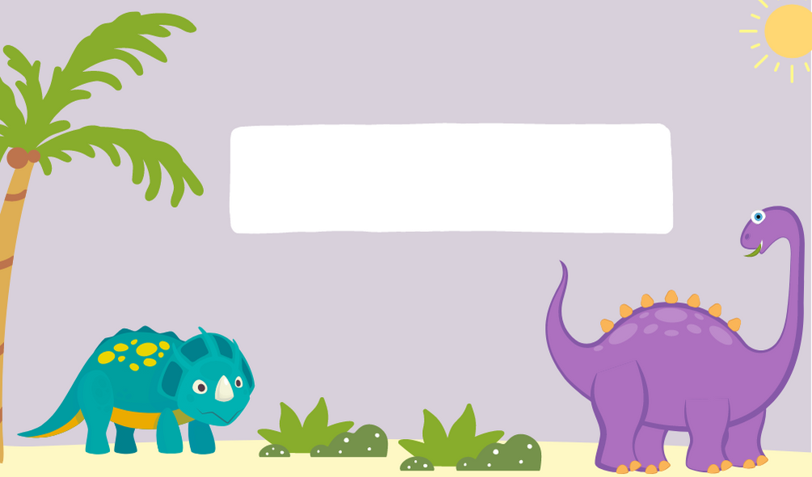

KHÁM PHÁ

Slide 5
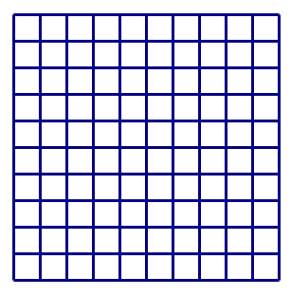
Có bao nhiêu ô vuông ?
1000: một nghìn
400
20
3

Slide 6
Hàng
Nghìn | Trăm | Chục | Đơn vị
1 | 4 | 2 | 3
100
10
1
1000
100
1
10
100
1
100
1 nghìn
4 trăm
2 chục
3 đơn vị
Viết là: 1423
Đọc là: một nghìn bốn trăm hai mươi ba

Slide 7
Cách viết số có bốn chữ số
Viết liền các chữ số theo thứ tự các hàng từ trái sang phải là: Hàng nghìn, hàng trăm, hàng chục, hàng đơn vị.
Hàng nào thiếu sẽ được viết bằng chữ số 0.

Slide 8
1
Viết (theo mẫu):
Hàng
Nghìn | Trăm | Chục | Đơn vị
4 | 2 | 3 | 1
Hàng
Nghìn | Trăm | Chục | Đơn vị
1000
100
1000
100
10
1
10
1
1000
10
1000
100
10
1
100
1000
100
10
10
1000
1000
100
10
3
4
4
2
3 nghìn
4 trăm
4 chục
4 nghìn
2 trăm
3 chục
1 đơn vị
2 đơn vị
Viết là: 3442
Viết là: 4231
Đọc là: bốn nghìn hai trăm ba mươi mốt
Đọc là: ba nghìn bốn trăm bốn mươi hai

Slide 9
2
Viết theo mẫu:
Hàng |  |  |  | Viết số | Đọc số
Nghìn | Trăm | Chục | Đơn vị
8 | 5 | 6 | 3
5 | 9 | 4 | 7
9 | 1 | 7 | 4
2 | 8 | 3 | 5
8563
Tám nghìn năm trăm sáu mươi ba
5947
Năm nghìn chín trăm bốn mươi bảy
9174
Chín nghìn một trăm bảy mươi tư
2835
Hai nghìn tám trăm ba mươi lăm
2 | 0 | 0 | 3
2003
Hai nghìn không trăm linh ba.

Slide 10




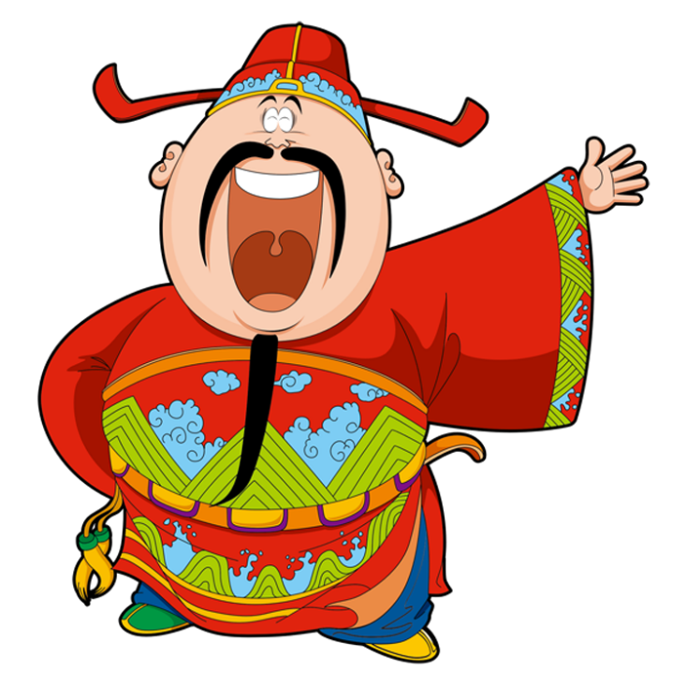
TRÒ CHƠI

Slide 11



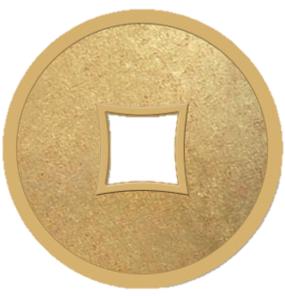






HÁI LỘC
ĐẦU XUÂN

Slide 12
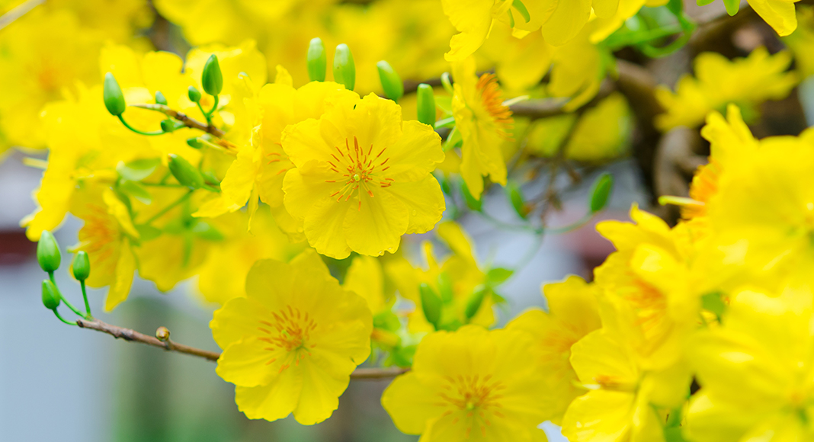

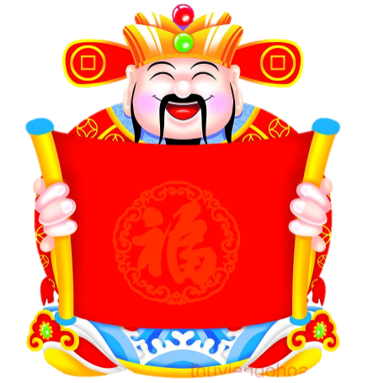
“Tám nghìn năm trăm hai mươi bảy” là số nào?
A.8527
B. 8752
C.8572
D.5827

Slide 13
“Một nghìn chín trăm năm mươi tư” là số:
A.1945
B.1905
C.1944
D.1954

Slide 14
Hãy đọc số 4005.
“Bốn nghìn không trăm linh năm.”

Slide 15
“Bốn nghìn bảy trăm sáu mươi lăm” là số:
A.4065
B.4765
C.475
D.4756

Slide 16
“Chín nghìn bốn trăm sáu mươi hai” là số:
A.9604
D.9624
C.6942
D.9462

Slide 17

“Một nghìn chín trăm mười một” là số:
A.1911
B.1910
C.1109
D.1019

Slide 18
Số nào được đọc là “năm nghìn tám trăm hai mươi mốt”?
A.5812
B.5821
C.8521
D.5820

Slide 19
2
Viết theo mẫu
Viết số | Đọc số
1942 | Một nghìn chín trăm bốn mươi hai
6358
4444
8781
 | Chín nghìn hai trăm bốn mươi sáu
7155
Sáu nghìn ba trăm năm mươi tám
Bốn nghìn bốn tram bốn mươi bốn
Tám nghìn bảy trăm tám mươi mốt
9246
Bảy nghìn một trăm năm mươi lăm

Slide 20
MỤC TIÊU BÀI HỌC
Nhận biết các số có bốn chữ số (các chữ số đều khác 0)
Biết đọc, viết các số có bốn chữ số và giá trị của các chữ số ở từng hàng.

Slide 21


TẠM BIỆT CÁC EM

Slide 22
Thử thách:
Số của tớ
Từ ngày sinh nhật của con hãy tạo ra số có bốn chữ số.
Ví dụ: Ngày 21 tháng 12
Tạo thành số 2112
Ví dụ: Ngày 21 tháng 02
Tạo thành số 2102
Notes:
Với HS có ngày sinh là 1 chữ số được chọn một số con thích

Slide 23
3
Số?
1984
1985
1986
1987
1988
1989
a)
b)
2681
2682
2683
2684
2686
2685
c)
9512
9513
9514
9515
9516
9517

Slide 24
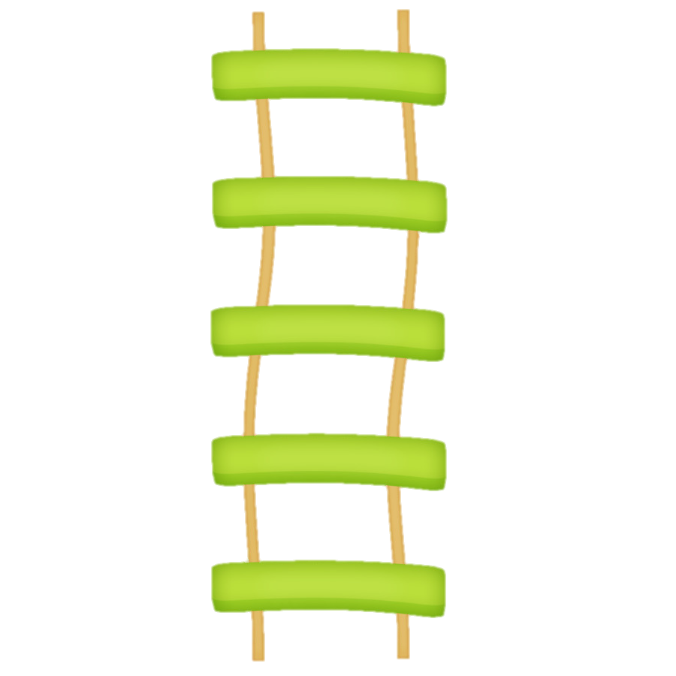
3
Số?
?
?
8655
?
6500
3126
?
?
8655
?
6499
3125
?
?
8654
3124
6498
?
?
8653
?
6497
3123
?
?
8652
3122
6496
8651
3121
6495
+1
8650
3120
6494

Slide 25
4
Vẽ tia số rồi viết tiếp số tròn nghìn thích hợp vào dưới mỗi vạch của tia số:
10, 20, 30, 40, 50, 60
70, 80, 90
Số tròn chục
100, 200, 300, 400, 500, 600, 700, 800, 900
Số tròn trăm
I I I I I I I I I
I
0
1000
2000
3000
4000
5000
6000
7000
8000
9000
SỐ TRÒN NGHÌN

